Slide 1

Classification des Langues à partir de Fichiers Audio
Groupe TP2 - 3A - ENSIM
WARREN BETCHEM

Slide 2

Objectif et Données Utilisées
Objectif
Données
Comparer les modèles Random Forest, MLP, SVC, GNB et Dummy Classifier. Évaluer leur pertinence par rapport aux hyperparamètres et mesures de performance spécifiques.
Classification de langues : anglais, français, arabe, japonais. Extraction des coefficients cepstraux en fréquences mel (MFCC) pour représenter les données audio.
Évaluation
Utilisation de métriques clés : Accuracy, F1-score, temps d'entraînement, et intervalles de confiance, pour une analyse rigoureuse des résultats.

Slide 3
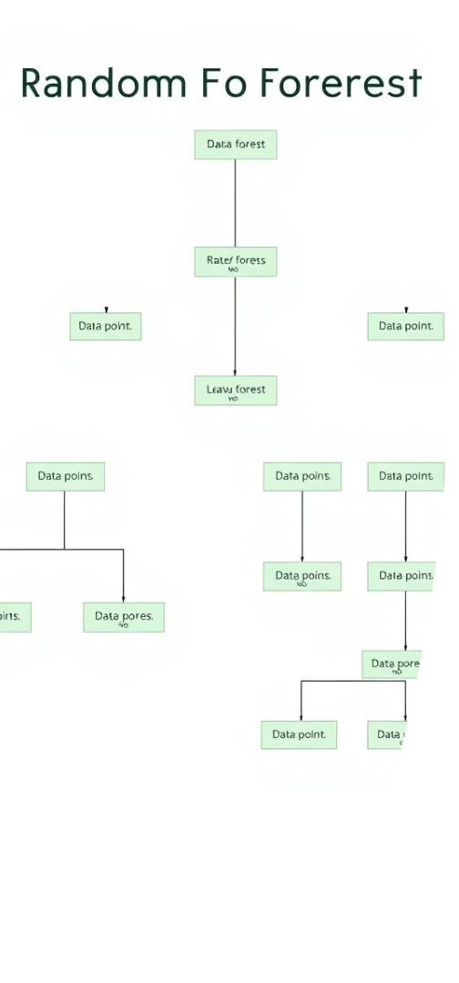
Random Forest Classifier
n_estimators
max_dept
Accuracy (%)
F1-score
Temps (s)
Intervalle de Confiance
50
10
62
0.62
23
[54, 71]
50
20
62
0.62
36
[54, 72]
100
10
62
0.62
18
[54, 72]
100
20
60
0.603
0.38
[51,69]
200
10
64
0.644
74
[55,72]
200
20
62
0.626
90
[54,71]
Le modèle Random Forest combine plusieurs arbres de décision pour améliorer la robustesse et la précision. L’ajustement du nombre d’arbres et de la profondeur impacte directement les résultats et le temps d’apprentissage.
Meilleurs résultats:58,5%

Slide 4

Multi-Layer Perceptron : Réseau de Neurones Profond
hidden_layer_sizes
max_iter
Accuracy (%)
F1-score
Temps (s)
Intervalle de Confiance
(50,)
300
36
0.38
0.25
[32, 50]
(100,)
500
37
0.42
0.21
[35, 54]
(50,50)
300
42
0.45
0.28
[36,56]
Le MLP, avec ses couches multiples, permet la modélisation de relations complexes non linéaires. La profondeur et la fonction d’activation impactent sensiblement les performances et les coûts computationnels.
Meilleurs résultats:38,4%

Slide 5
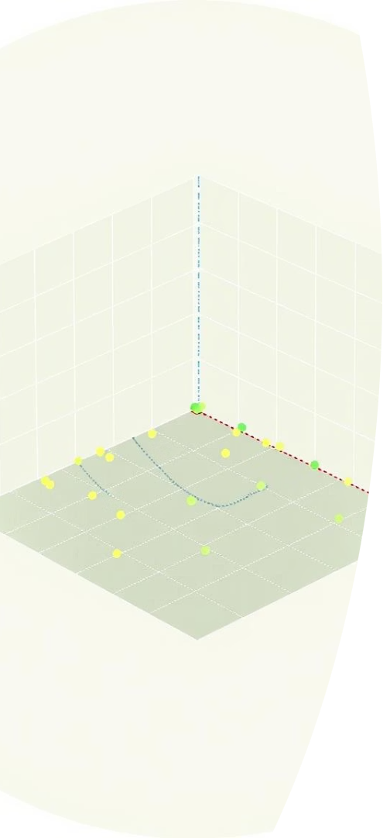
Support Vector Classifier (SVM)
Kernel
C
Accuracy (%)
F1-score
Temps (s)
Intervalle de Confiance
RBF
1
27
0.19
0.29
[19, 35]
RBF
10
46
0.46
0.1
[33, 52]
poly
1
25
0.17
plusieurs minutes
[17,33]
poly
10
26
0.21
plusieurs minutes
[18,33]
sigmoid
1
29
0.23
0.1
[21,37]
sigmoid
10
27
0.23
0.1
[20,35]
Le SVC excelle dans la séparation nette des classes grâce à des marges maximales. Le choix du kernel et la régularisation influencent la capacité d’adaptation et le compromis temps/performances.
Meilleurs résultats:45,5%

Slide 6

Gaussian Naive Bayes : Modèle Probabiliste Simple
var_smoothing
Accuracy (%)
F1-score
Temps (s)
Intervalle de Confiance
1e-12
40
0.41
<0.1
[37, 43]
1e-6
41
0.43
<0.1
[38,45]
1e-5
39
0.40
<0.1
[35,42]
Le GNB, fondé sur des hypothèses d’indépendance conditionnelle, offre une méthode rapide et efficace. Malgré sa simplicité, ses performances restent compétitives sur ce type de classification.
Meilleurs résultats:39,5%

Slide 7
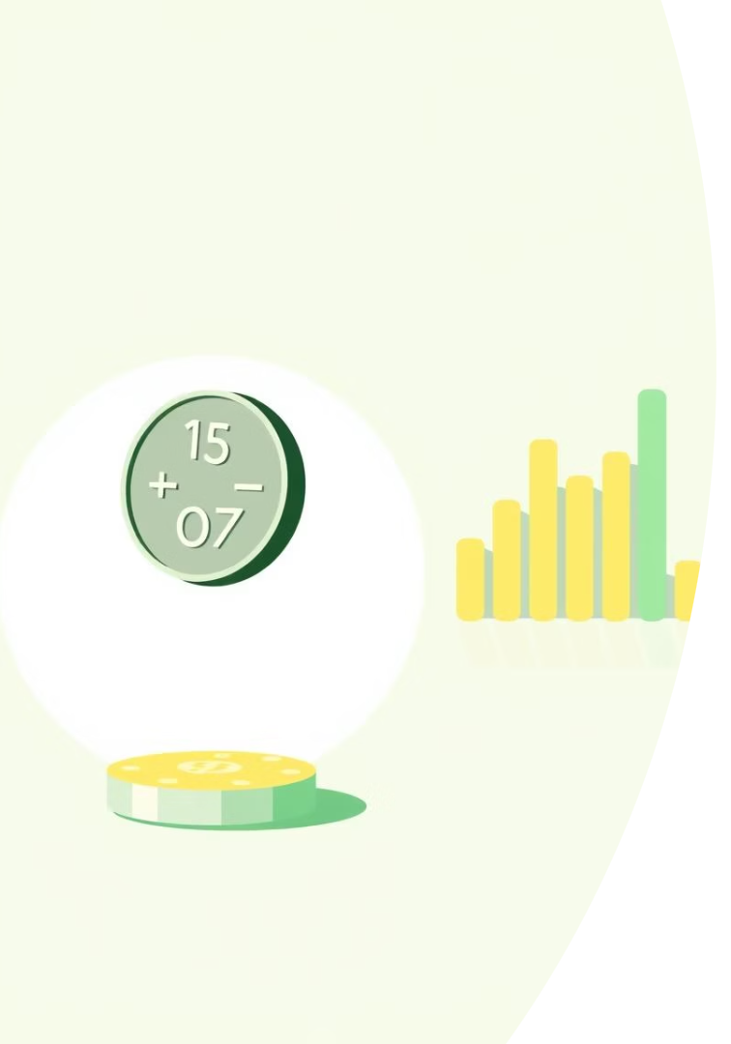
Dummy Classifier : Baseline de Référence
Strategy
Accuracy (%)
F1-score
Intervalle de Confiance
Uniform
18
0.1924
[17, 27]
Most_frequent
20
0.06
[19, 26]
Stratified
29
0.29
[26,35]
Le Dummy Classifier sert de référence minimaliste, utilisant soit une stratégie aléatoire uniformément répartie, soit en prédisant la classe la plus fréquente. Ses faibles performances illustrent la nécessité de modèles plus sophistiqués pour la classification linguistique.
Meilleurs résultats:24,5%

Slide 8
Comparaison Générale des Modèles
Les résultats montrent que le modèle Random Forest atteint les meilleures performances avec une accuracy moyenne d’environ 61% et un F1-score de 0.62, mais avec des temps d'entraînement plus longs.
En revanche, SVC avec d'avantage d'optimisation pourrait apporter des résultats acceptable notamment avec comme kernel RBF et C=1. le MLP et GNB ne sont pas adapté. Le Dummy Classifier offre des baselines utiles mais inférieures, avec des avantages sur la rapidité d’application.
Merci pour Attention.

